Slide 1
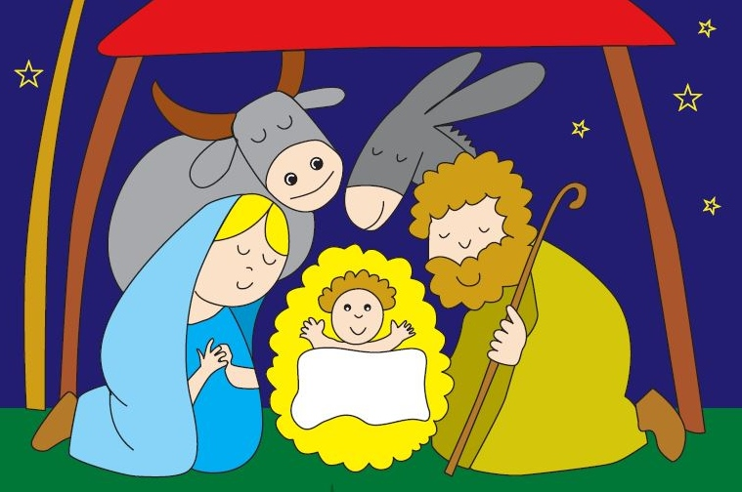
LA NASCITA DI GESU’

Slide 2
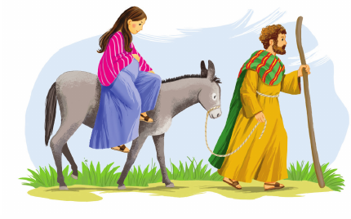
IL RACCONTO DELLA NASCITA DI GESU’
MARIA E GIUSEPPE VANNO A BETLEMME. MARIA STA ASPETTANDO IL SUO BAMBINO.

Slide 3
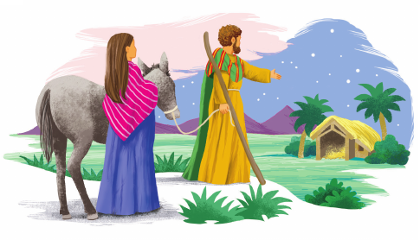
CERCANO UN POSTO PER FAR NASCERE GESU’
BETLEMME È PIENA DI GENTE, NON C’È UNA CASA PER LORO. GIUSEPPE TROVA UNA STALLA DOVE RIPOSARE.

Slide 4
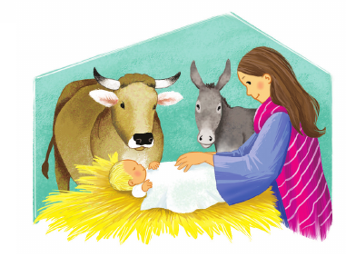
GESU’ NASCE IN UNA POVERA CAPANNA
NELLA NOTTE NASCE GESÙ. MARIA LO AVVOLGE IN FASCE, POI LO CORICA SULLA PAGLIA.

Slide 5
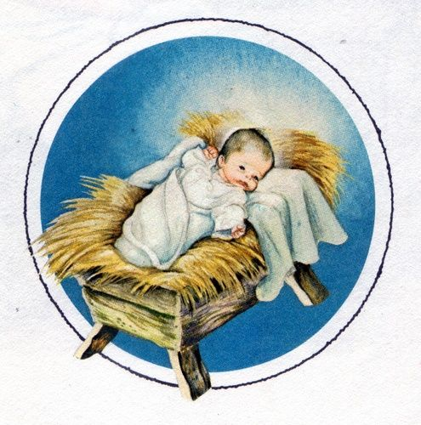
ATTIVITA’: Leggi la poesia con mamma e papa’ disegna la capanna con GESU’ sul quaderno e scrivi i nomi dei personaggi del presepe
COMETA
UNA COMETA SOPRA UNA CULLA: È NATO UN BAMBINO CHE NON HA NULLA. PASTORI E MAGI PORTANO DONI. NOI PER NATALE SIAMO PIÙ BUONI! DONIAMO AL BIMBO CHE DORME E TACE UN MONDO NUOVO, CON TANTA PACE.

